Slide 1
Para pensar…
¿Qué somos?
Futuras docentes que planean y sueñan con clases y alumnos perfectos, participativos, activos con pensamientos inocentes y creativos, con interrogantes y ganas de saber…
Perdón por pincharles la burbuja dorada, los chicos no son lo que se imaginan, llegan a la escuela cansados de información, llenos de ella, saben y acceden a los medios de comunicación antes de saber leer o escribir. Y nosotros los docentes somos los encargados de inculcarles… ¿qué? ¿Qué no saben? ¿Qué les tenemos que enseñar? ¿Qué tarea debemos cumplir?
La crisis de la escuela nos llega desde muchos lugares, nos ataca desde muchos lugares, los docentes somos en la opinión pública los fracasos de las universidades, los que nunca queremos trabajar, los vagos, pero se nos exigen que demos clases de excelencia siendo creativos y novedosos (Sabater, 1997).
En este trabajo voy a tratar de dar información e ideas para comenzar a plantearnos qué clases de docentes somos y qué clase de alumnos tenemos (o vamos a tener). Saber sobre un tema es el primer paso para tratar de cambiarlo o transformarlo.

Slide 2
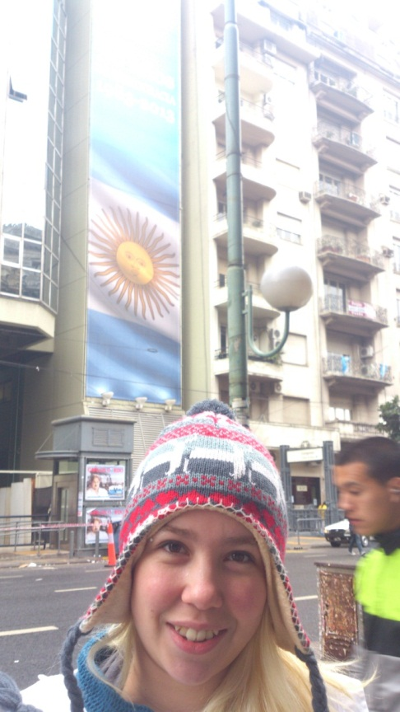
Dos programas, una idea de niño??
EL SHOW DE BRIGITTE
VIAJANDO CON LA SEÑO NATI
Mira bien estas dos propuestas, te parecen similares?¿Qué tiene una que le falta a la otra?
Para tener en cuenta:
Nombre del programa, vestimenta, espacio físico, consumidores,ciudadanos

Slide 3
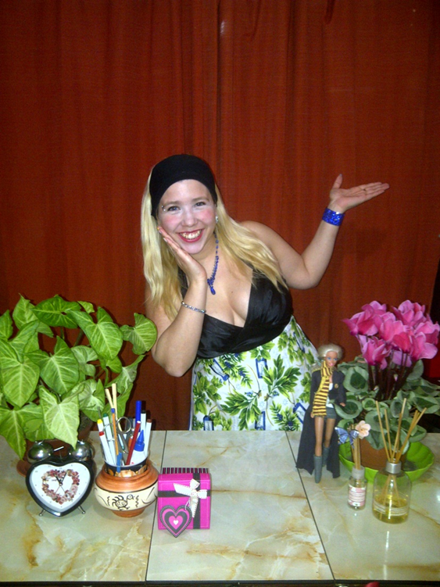
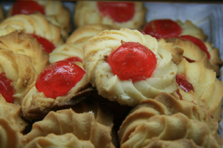
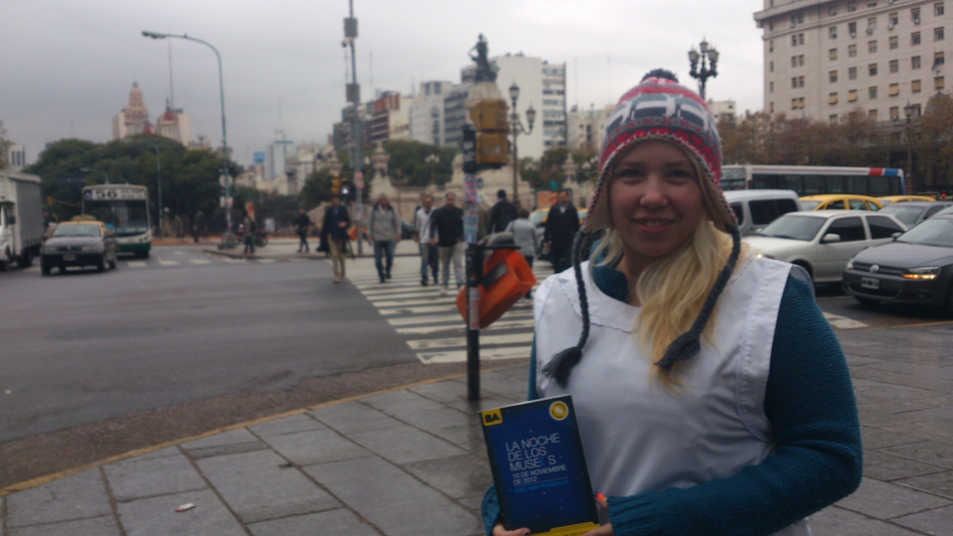
Sus propuestas
Según lo que ves, cuáles crees que son las propuestas para los chicos de cada uno de estos programas??
Pensá en conceptos como:
Estereotipos, ideologías, modelos, oferta, derechos

Slide 4
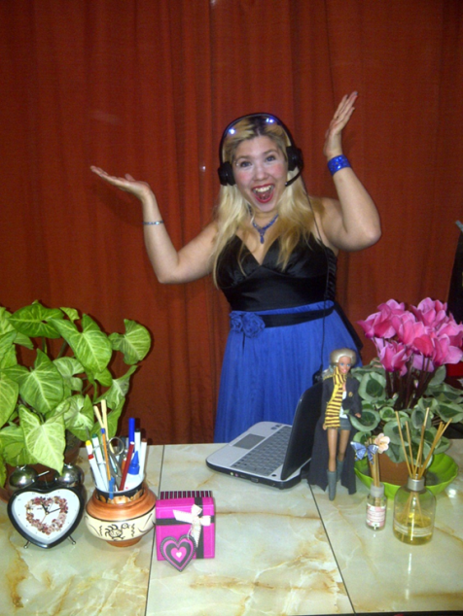
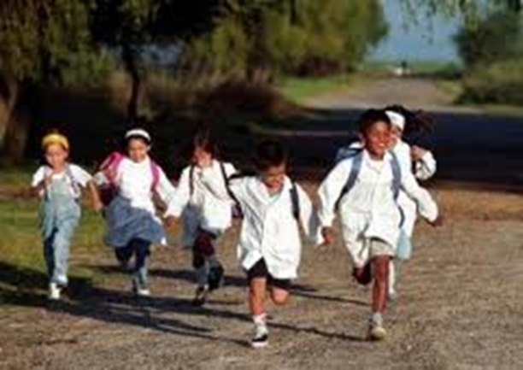
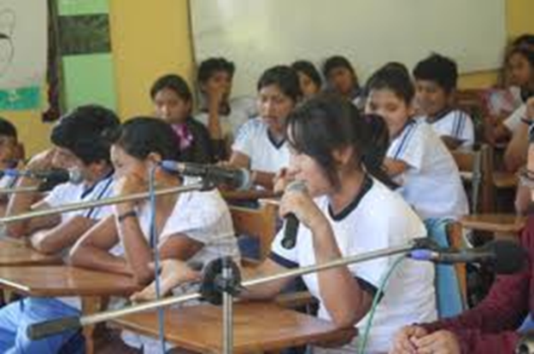
Temas de los programas
Animales exóticos
concursos
La escuela
Los derechos
Los conocimientos

